Slide 1
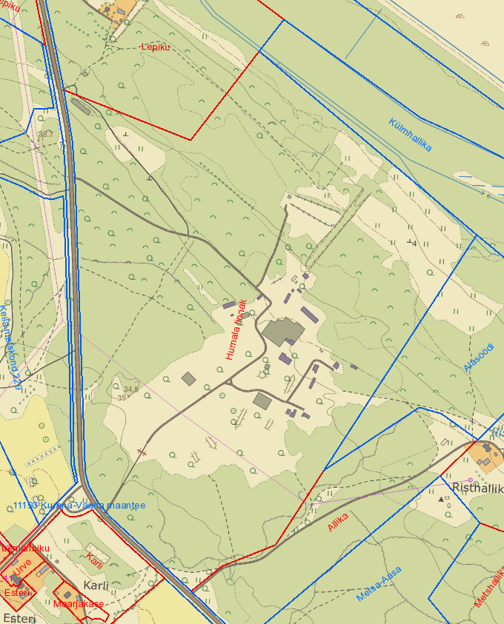
Legend
Lisa 1
Säilitatavad angaarid ning muinsuskaitse all olevad hooned ja rajatised
Infotahvlite asukohad
Signaalmasti asukoht
Signaalmastide võimalikud asukohad
Harjutusala nr
Peamised korrastatavad teed
3
2
Harjutusala nr
1

